Slide 1



DEL INSTITUTE OF TECHNOLOGY
DATA VISUALIZATION
RETURN ON INVESTMENT IN GLOBAL HEALTHCARE
dv-2526ge-02

Slide 2
DEL INSTITUTE OF TECHNOLOGY
dv-2526ge-02
OUR TEAM
12S22005 - NIKITA SIMANJUNTAK (@NIKITASIMANJUNTAK005)
12S22009 - DOLOK O.P. BUTARBUTAR (@DOLOKBUTARBUTAR24)
12S22014 - KEZIA JUDIKA MANIRA HUTAGAOL (@KEZIAHUTAGAOL)
12S22021 - KRISNIA CALYSTA SIAHAAN (@KRISNIASIAHAAAN)
12S22034 - MULYADI YAMIN SIAHAAN (@MULYADIYAMINSIAHAAN)
12S22038 - ADE YOHANA AZEKA SIAHAAN (@ADSHNN)

Slide 3

DEL INSTITUTE OF TECHNOLOGY
OUTLINE
  Background
  Analysis Question
  Dataset Overview
  Data Preprocessing
  Visulisasi
  Key Findings
  Actionable Insights
  Evaluation & Limitation
  Team Contribution

Slide 4

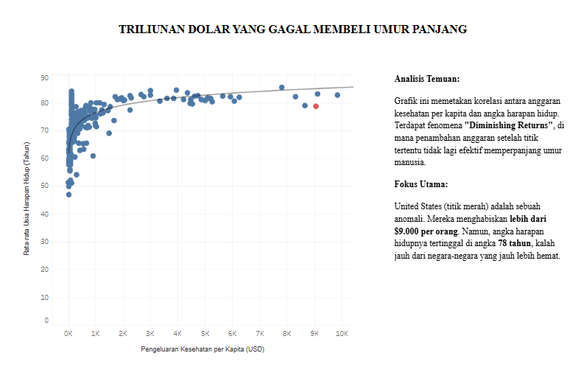
BACKGROUND
DEL INSTITUTE OF TECHNOLOGY
Selama ini, terdapat asumsi umum bahwa semakin besar investasi finansial, semakin panjang pula umur warganya. Namun, data menunjukkan berlakunya hukum hasil yang makin berkurang (law of diminishing returns)
dv-2526ge-02

Slide 5

DEL INSTITUTE OF TECHNOLOGY
ANALYSIS QUESTION
Apakah anggaran kesehatan yang besar selalu menjamin warganya berumur lebih panjang, dan ketika negara berdana masif seperti United States justru terjebak dalam pemborosan (inefisiensi), ke mana uang tersebut sebenarnya menguap, siapa kelompok yang paling dirugikan, serta model tata kelola negara mana yang terbukti paling efisien untuk dijadikan rujukan?
dv-2526ge-02

Slide 6

DEL INSTITUTE OF TECHNOLOGY
DATASET OVERVIEW
Sumber & Ruang Lingkup Data
Key Metrics
  health_spend_per_capita_usd
  life_expectancy_total
  physicians_per_1000
  hospital_beds_per_1000
  infant_mortality_per_1000
  maternal_mortality_per_100k
  le_per_1k_spend
  country_name
  year
  Dataset: Healthcare ROI Profiling Dataset (Kaggle).
  Fokus Periode: 2010–2019.
  Integrasi data
dv-2526ge-02

Slide 7

DEL INSTITUTE OF TECHNOLOGY
DATA PREPROCESSING
Data Cleaning & Missing Values
Time-Series:
Interpolasi Linier
Non-Trend: Median Imputation
Kategorikal: Pengisian label "Unknown"
dv-2526ge-02

Slide 8
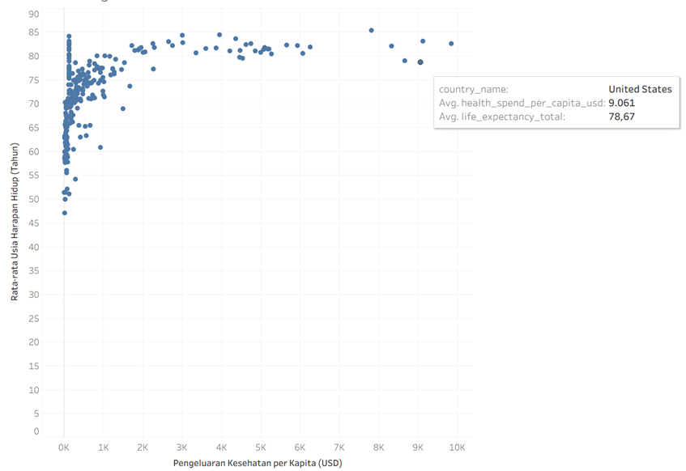
DEL INSTITUTE OF TECHNOLOGY
VISUALISASI
Spending
vs Life Expectancy
dv-2526ge-02

Slide 9
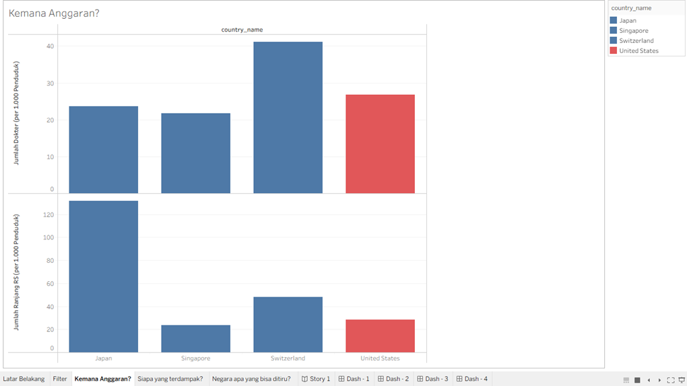
DEL INSTITUTE OF TECHNOLOGY
VISUALISASI
Healthcare Infrastructure
dv-2526ge-02

Slide 10
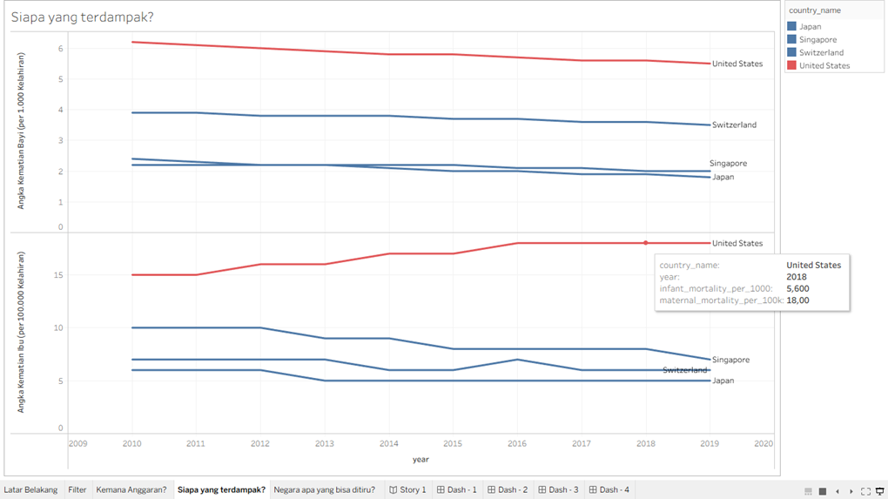
DEL INSTITUTE OF TECHNOLOGY
VISUALISASI
Maternal
&
Infant Mortality
dv-2526ge-02

Slide 11
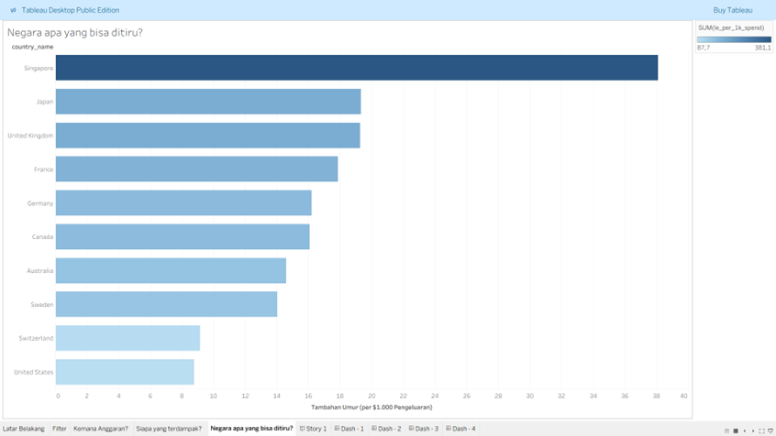
DEL INSTITUTE OF TECHNOLOGY
VISUALISASI
Life Expectancy Yield per $1,000 Spent
dv-2526ge-02

Slide 12
DEL INSTITUTE OF TECHNOLOGY
KEY FINDINGS
  Pengeluaran Kesehatan Besar Tidak Selalu Memberikan Hasil Terbaik: Negara dengan pengeluaran kesehatan tinggi belum tentu memiliki angka harapan hidup tertinggi. Setelah titik tertentu, tambahan biaya hanya memberi peningkatan kecil pada kualitas kesehatan masyarakat.
  United States Menunjukkan Inefisiensi Sistem Kesehatan: Meskipun memiliki pengeluaran kesehatan terbesar, United States tidak unggul dalam jumlah dokter maupun kapasitas rumah sakit. Hal ini menunjukkan adanya penggunaan anggaran yang kurang efisien.
  Ibu dan Bayi Menjadi Kelompok yang Paling Terdampak: Akibat sistem yang tidak efisien ini, angka kematian ibu dan bayi di Amerika Serikat tetap tinggi dibanding negara maju lainnya
  Negara Asia Memiliki Healthcare ROI yang Lebih Efisien: Singapura, Jepang, dan Korea Selatan mampu mencapai angka harapan hidup tinggi dengan pengeluaran kesehatan yang lebih optimal dibandingkan United States.
dv-2526ge-02

Slide 13
DEL INSTITUTE OF TECHNOLOGY
ACTIONABLE INSIGHTS
  Fokus pada Efisiensi Anggaran: Peningkatan anggaran kesehatan perlu diikuti dengan evaluasi efektivitas penggunaan dana agar benar-benar meningkatkan kualitas kesehatan masyarakat.
  Evaluasi Struktur Biaya Kesehatan: Negara dengan pengeluaran kesehatan tinggi perlu meninjau kembali biaya administrasi, asuransi, obat, dan layanan medis agar anggaran lebih tepat sasaran.
  Prioritaskan Anggaran Kelompok Rentan: Layanan kesehatan ibu dan bayi perlu diperkuat melalui akses pemeriksaan kehamilan, persalinan aman, dan layanan kesehatan dasar yang merata.
  Terapkan Model Negara Efisien: Model sistem kesehatan Singapura, Jepang, dan Korea Selatan dapat dijadikan rujukan dalam membangun sistem kesehatan yang efektif dan berorientasi pada outcome masyarakat.
dv-2526ge-02

Slide 14
DEL INSTITUTE OF TECHNOLOGY
EVALUATION
Menilai efektivitas Tableau Data Story dalam menjelaskan hubungan antara pengeluaran kesehatan, efisiensi sistem, dan outcome kesehatan masyarakat.
Evaluation of Narrative Flow
Alur narasi berjalan logis dan bertahap dari hubungan umum menuju dampak sosial dan efisiensi sistem kesehatan.
Hubungan umum (Diminishing returns)
Healthcare Spending vs Life Expectancy, memperkenalkan fenomena utama.
Investigasi infrastruktur (Inefisiensi sistem)
Healthcare Infrastructure Comparison, apakah spending tercermin pada kapasitas layanan?
Dampak sosial (Ibu & Bayi)
Who Is Most Affected?, konsekuensi nyata dari sistem yang tidak efisien
Call to action (per $1,000 spent)
LLife Expectancy Yield, perbandingan efisiensi antar negara sebagai penutup
dv-2526ge-02

Slide 15
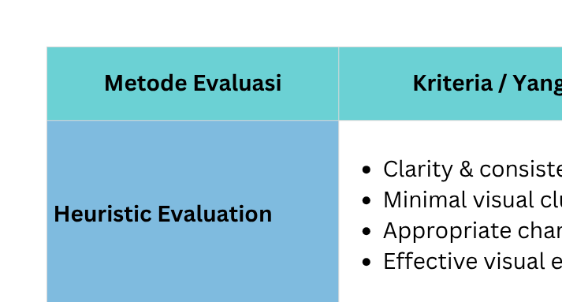
EVALUATION
DEL INSTITUTE OF TECHNOLOGY
dv-2526ge-02

Slide 16
DEL INSTITUTE OF TECHNOLOGY
LIMITATION
Limited Country Selection.
Hanya menampilkan US, Jepang, Singapura, dan Swiss representasi kondisi kesehatan global tidak menyeluruh.
Overlapping Points in Scatter Plot.
Titik data bertumpuk di rentang pengeluaran rendah–menengah, mengurangi keterbacaan distribusi.
Limited Contextual Information.
Visualisasi berfokus pada hubungan antar variabel tanpa faktor kontekstual yang memengaruhi outcome.
Interpretation Complexity of Efficiency Metrics
Metrik le_per_1k_spend efektif mengukur efisiensi, namun tidak intuitif bagi pengguna awam.
dv-2526ge-02

Slide 17
THANK YOU
dv-2526ge-02

